Slide 1
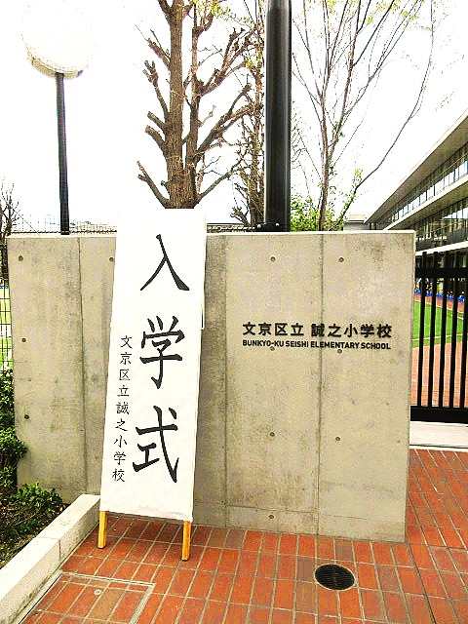
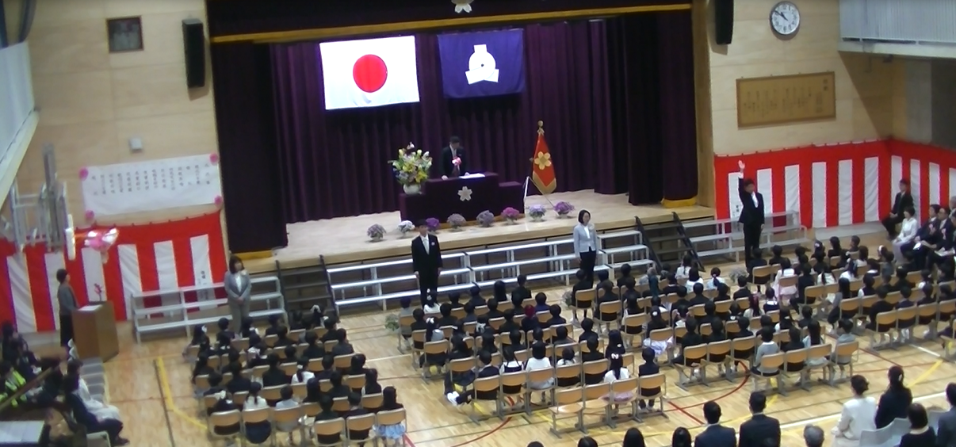
１年 入学式
花曇りの空の下、桜に見守られながら入学式が行われました。少し大きく見えるランドセルとともに、緊張と期待の面持ちで歩む1年生たち。「はい！」というまっすぐな返事に、会場がやさしく微笑みます。今日の一歩が、未来へ続くかけがえのない一歩となりますように。

